Slide 1
음악치료 박사과정 PBL 세미나
음악치료프로젝트
음악치료프로젝트의 이해
1주차 : 교과목 개관 및 프로젝트 기획 기초
프로젝트 기반 학습(PBL) · 임상 연구 및 중재 프로그램 개발 · 실전 기획안 작성 가이드

Slide 2
OBJECTIVES
학습목표
본 교과목을 통해 달성하고자 하는 3가지 핵심 학습목표
01
02
03
교과목을
음악치료 프로젝트
음악치료 프로젝트를
이해한다.
기본을 이해한다.
기획할 수 있다.
PBL 교과목 구조
프로젝트의 정의
브레인스토밍 & SWOT
프로젝트 생애주기
추진의 4대 필요성
표준 기획안 양식 지침
포트폴리오 기준
6대 기획 구성요소
실전 공모 신청서 작성

Slide 3
SECTION 01
교과목 개관
한 학기 하나의 임상 프로젝트를 완성하는 프로젝트 기반 학습(PBL)
01. 과목 성격 & 목표
02. 6대 운영 원칙
03. 1-15주 로드맵
개발-평가-보고서 연결
주차별 애자일 루프
1-7주: 프로토콜 설계
독립 연구자 수행 역량
결정-산출-피드백-수정
8-14주: 평가 & 보고서
6개 주요 산출물 도출
단계별 게이트 점검
15주: 포트폴리오 완성

Slide 4
음악치료프로젝트 과목의 이해
학생의 수업 목표 : 한 학기 하나의 임상프로젝트를 완성한다.
핵심 질문 (Core Question)
누구의 어떤 임상문제를, 어떤 음악치료 기전으로, 어떻게 평가할 것인가?
대상
교과목 성격
음악치료 박사과정
프로젝트 기반 학습 (PBL)
임상 연구자 및 치료 전문가
프로그램 개발 - 평가 - 연구보고서
전 과정을 직접 유기적으로 연결
중재 프로그램 개발 프로젝트 수행자
이론과 임상 현장의 실질적 통합
대상자 역량 강화:
독립적 임상 프로토콜 설계 및 실행 역량 체득
임상적 가치와 학술적 완성도를 동시 추구

Slide 5
음악치료프로젝트 과목의 이해
학생의 수업 목표 : 최종 산출물 및 독립 연구자 수행 수준
최종 산출물
운영 방식
5대 실질 패키지 산출물
세미나 · 스튜디오 · 동료 피드백
전문가 자문 · 현장 모의수행
1. 프로그램 매뉴얼 (v1)
교과목 수준
2. 연구 프로토콜 (PICO+M)
독립 연구자로서의 책임 수준
3. 평가도구 및 측정 지표
설계 판단 및 연구윤리 확립
4. 데이터 및 분석 계획 (DMP)
임상적 재현성 확보
5. 최종 연구보고서 초안 (IMRaD)
학술적 확산과 정책 제안 책임

Slide 6
음악치료프로젝트 과목의 이해
교과목 수업 목표 : 개발 및 설계 역량 (성과 01 ~ 03)
01
02
03
요구 & 근거격차
프로그램 이론 &
평가질문 &
분석 역량
중재 설계 역량
프로그램 설계
임상·사회적 요구와
재현 가능한
개발단계에 맞는
근거격차를 분석한다
중재를 설계한다
평가설계를 선택한다
핵심 산출물:
핵심 산출물:
핵심 산출물:
요구분석표
논리모형 (Logic)
타당성 평가계획
근거지도 (Map)
매뉴얼 v1
과정/효과 평가
문제정의서
충실도 기준표
실행 평가계획

Slide 7
음악치료프로젝트 과목의 이해
교과목 수업 목표 : 윤리, 관리 및 확산 역량 (성과 04 ~ 06)
04
05
06
연구윤리 &
수행·모니터링
결과 해석 &
투명성 반영
& 변경관리 주도
학술·임상 확산
윤리와 투명성을
현장 일탈 및 수정을
임상적 함의 도출 및
프로토콜에 내재화
체계적으로 관리
논문화 패키지 완성
핵심 산출물:
핵심 산출물:
핵심 산출물:
IRB 승인 문서
현장 운영일지
최종 연구보고서
CRIS 사전등록
일탈/변경 기록
학술 구두 발표
데이터관리계획
품질관리 대장
프로그램 패키지

Slide 8
음악치료프로젝트 과목의 이해
운영 방향 : 매주 ‘결정-산출-피드백-수정’ 을 반복한다.
매주 반복되는 애자일 프로젝트 루프
단순한 과제 제출이 아닌 실제 임상 프로젝트 고도화 메커니즘
1
2
3
4
결정 (Decision)
→
산출 (Output)
→
피드백 (Feedback)
→
수정 (Revision)
설계 방향 확정
주차별 버전 문서
동료·교수진 검토
문서 개정 및 보완
핵심 가설 수립
프로토콜 작성
전문가 자문
품질 고도화
루프의 가치 :
매주 지속적인 피드백을 통해 실패 위험을 최소화하고,
학기 말에 완성도 높은 최종 포트폴리오를 확정합니다.

Slide 9
음악치료프로젝트 과목의 이해
운영 방향 : 프로젝트 성공을 위한 6대 핵심 운영 원칙
01. 프로젝트 기반 학습
02. 근거기반 음악치료
03. 단계별 게이트
학생별 임상문제를
문헌·전문성·대상자
Go / Amend / Stop
실제 프로젝트로 전환
가치 및 맥락 통합
진입 기준 엄격 적용
증거: 주차별 버전 산출물
증거: 근거표 · 설계근거
증거: 게이트 점검표
04. 반복적 공동설계
05. 윤리·재현성 내재화
06. 포트폴리오 평가
대상자·기관·동료
IRB·등록·자료관리
결과뿐 아니라 판단
피드백 지속 반영
사전 표준화 설계
근거와 과정을 종합 평가
증거: 피드백/변경이력
증거: 프로토콜 / DMP
증거: 매뉴얼·보고서·발표

Slide 10
음악치료프로젝트 과목의 이해
운영 방향 : 1-7주차 : 임상문제를 실행가능한 프로토콜로 만든다
1주
교과목 개관
PBL 운영 · 프로젝트 생애주기 · 최종 산출물 및 평가기준
2주
요구·근거격차
사례분석 · Needs Assessment · 대상/맥락 · 초기 근거탐색
3주
연구질문·변화기전
PICO+M+Context · 연구목적 · 논리모형 · 핵심 가설 설정
4주
프로그램 설계
회기·음악요소·용량·맞춤화 · 매뉴얼 v1 작성 및 안전기준
5주
공동설계·사전검증
이해관계자/전문가 피드백 · 협력체계 · 변경이력 관리
6주
파일럿·운영계획
모집·수용성·안전·진행기준 · 상세 일정·자원·예산안
7주
프로토콜 피칭
실행계획 발표 · 전문가 피드백 · 윤리/타당성 최종 점검

Slide 11
음악치료프로젝트 과목의 이해
운영 방향 : 8-11주차 : 중간평가 및 평가체계 구축
8주
중간평가 (피칭)
개발 패키지 및 파일럿 프로토콜 발표, 설계 타당성 평가
9주
연구설계·결과지표
비교조건 설정 · 1차 결과지표 선정 · 시점 및 분석단위 확정
10주
과정·실행평가
치료충실도 관리 · 도달/용량/맥락 분석 · RE-AIM 프레임워크 적용
11주
윤리·등록·자료관리
IRB 심의 준비 · CRIS 임상연구 사전등록 · 데이터관리계획(DMP)

Slide 12
음악치료프로젝트 과목의 이해
운영 방향 : 12-15주차 : 수행, 분석 및 최종 포트폴리오 완성
12주
수행·현장 모니터링
파일럿/모의수행 진행 · 현장 운영일지 작성 · 일탈·변경·품질관리
13주
분석·연구보고서
효과성 데이터 분석 · 기전 및 맥락 해석 · IMRaD 연구보고서 초안
14주
최종 발표회
개발-평가-보고 전 과정 프레젠테이션 · 동료 및 외부 전문가 평가
15주
최종 포트폴리오 평가
매뉴얼 · 프로토콜 · 도구 · 최종 보고서 완제 패키지 제출 및 사후 평가

Slide 13
SECTION 02
음악 및 음악치료 프로젝트의 기본
프로젝트의 개념적 정의, 필요성 및 추진 체계의 이해
01. 프로젝트의 정의
02. 4대 필요성
03. 6단계 실행 과정
특정 목표 & 특정 대상
사회적 지원 대상 발굴
아이디어 → 기관 발굴
음악치료 시행 및 기획
실험적 시도 & 확장
기획안 작성 및 제안
6대 필수 기획 요소
공공·공익 지원 체계
실행 & 결과 평가

Slide 14
프로젝트란?
프로젝트의 사전적 의미 : 연구나 사업 또는 그 계획
DEFINITION
음악치료 프로젝트 3대 특성
음악치료 프로젝트란?
01. 목표 지향성 (Goal-Oriented)
명확한 정량적·정성적 임상 치료 성과 목표를
사전에 설정하고 검증합니다.
특정 목표를 가지고
특정 대상에게
02. 대상 맞춤형 (Target-Specific)
음악치료 시행을 기획하고
특정 취약계층, 질환군 또는 기관의 요구를
정밀 분석하여 맞춤 설계합니다.
실행하는 것
03. 체계적 검증 (Systematic)
한정된 자원과 시간 내에 명확한 임상 목표 완수
프로토콜 표준화와 연구윤리를 준수하며
현장 맞춤형 중재 프로토콜 개발 및 효과 검증
치료적 효과성을 과학적으로 입증합니다.

Slide 15
프로젝트란?
음악치료 프로젝트 기획의 6대 핵심 구성요소
1
성과목표
2
프로그램 내용
3
달성 방안
달성하고자 하는
회차별 세부
목표 실현을 위한
정량적·정성적
음악치료 중재 활동
구체적 실행 전략
임상 치료 목표 설정
매뉴얼 및 구성안
추진체계 및 협력망
4
평가 계획
5
예산안
6
인력구성
치료적 효과성 측정
인건비, 재료비,
주치료사, 보조치료사,
표준화 평가도구
운영비 등 합리적
슈퍼바이저 역할 분담
데이터 분석 설계
비목별 소요 예산 산출
전문가 협력 체계

Slide 16
음악치료 프로젝트의 필요성
왜 음악 및 음악치료 프로젝트가 필요한가?
01
02
03
04
사회적 지원
유일한 접점
새로운 대상군
외연적 · 내연적
필요 대상
창구 역할
& 실험적 시도
확장 및 발전
사회적 지원이
특정 대상의 경우
새로운 대상군 개발
음악치료 사회적
필요한 대상에 대한
오직 공공 지원을
및 융합적 중재
인식 제고와
중재 프로그램
통해서만 치료를
내용의 도전적
학문적·임상적
시행의 절실함
만날 수 있음
실험 가능
전문성 동반 성장
취약계층 방역
사설 센터 한계
신규 프로토콜
공공 정책 반영
은둔 청년 지원
바우처 사각지대
타 예술 융합
임상 근거 축적
돌봄가족 치유
복지관 무료 중재
선행 타당성 연구
치료 영역 확대

Slide 17

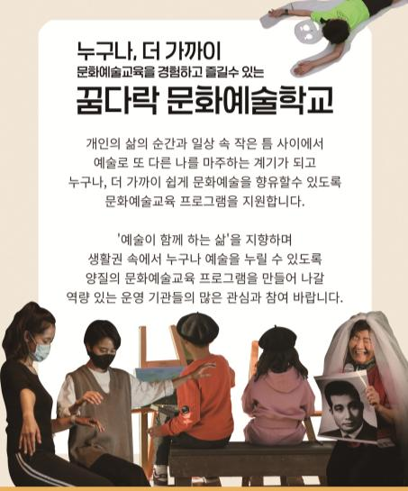



음악치료 프로젝트의 필요성
프로젝트는 어디에서 시행되나?
주요 시행 기관 :
정부부처 (문체부·복지부), 지자체, 공익재단, 기업체(사회공헌), 복지관 등
꿈다락
더 가까이
봄처럼
서울문화
미래연구자
문화예술
꿈다락 공모
마음치유
예술지원
네트워크
맞춤 교육
취약 접근성
심리치유
광역 재단
신진 연구
거점 연계
밀착 중재
주 양식
창작 연계
정책 연계

Slide 18
프로젝트 시작하기
프로젝트 실행의 과정
STEP 01
STEP 02
STEP 03
아이디어 내기
지원·기관 찾기
기획안 작성
임상 현장 미충족 요구
정부·재단 공모사업 및
목적·대상·중재내용 및
발견 및 창의적 발상
협력 복지시설 매칭
평가계획 구체화
STEP 04
STEP 05
STEP 06
기획안 제안
프로젝트 실행
결과 평가하기
공모 신청서 제출 및
임상 중재 세션 운영 및
효과성 데이터 분석 및
심사 프레젠테이션
충실도 모니터링
최종 보고서 작성·확산

Slide 19
프로젝트 시작하기
PROJECT IDEAS : Brainstorming
1. 대상자 발굴 (Target)
2. 음악치료 기전 (Mechanism)
누구에게 절실한가?
어떻게 변화시키는가?
고립 청년, 치매 노인
즉흥연주, 송라이팅
미충족 임상문제 분석
치료적 요인과 이론
PROJECT IDEAS
Brainstorming
임상 아이디어 발산
3. 기대 성과 (Outcomes)
4. 실행 자원 (Feasibility)
어떤 변화를 검증하나?
자원을 어떻게 엮을까?
우울감 감소, 사회성
공간, 악기, 예산 협력
측정 가능한 1차 지표
실행 인력 및 자문단

Slide 20
프로젝트 시작하기
나의 프로젝트 스스로 평가하기 : SWOT
S · 강점 (Strengths)
W · 약점 (Weaknesses)
전문화된 음악치료 중재 모델
대규모 지원사업 수행 레퍼런스 부족
연구자로서의 깊이 있는 학술적 근거
현장 기관 공식 네트워크 한계
정교한 회차별 프로그램 구성
행정·정산 및 운영 인력 부담
전략 : 전문성과 근거를 전면에 부각
전략 : 전문가 자문 & 사전 워크숍 보완
O · 기회 (Opportunities)
T · 위협 (Threats)
문화예술치유 공모사업 확대
다수 유사 프로그램 공모 경쟁
정서·심리 지원 사회적 수요 급증
현장 기관 일정 변동 및 모집 지연
복지관, 병원의 전문 도입 의지
엄격한 정산 및 평가 기준
전략 : 지원사업 정책 목표에 최적 매칭
전략 : 사전 협약(MOU) & 리스크 관리

Slide 21
SECTION 03
프로젝트 기획하기
실전 프로젝트 기획안 양식 분석, 항목별 작성 지침 및 공모 신청서 작성 실무
01. 표준 기획안 양식
02. 항목별 작성 지침
03. 실전 공모 신청서
마음치유 봄처럼 양식
사업목표 · 추진체계
창작 실험 챌린지
사업개요 & 성과목표
대상별 프로그램 구성
그룹 소개 & 지원동기
회차별 세부 구성안
슈퍼비전 & 안전관리
기획 의도 & 연구계획

Slide 22
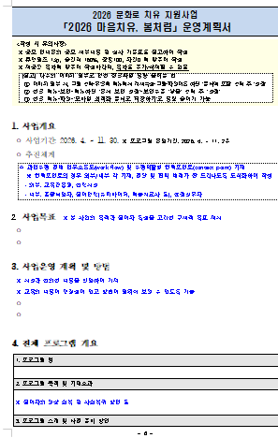
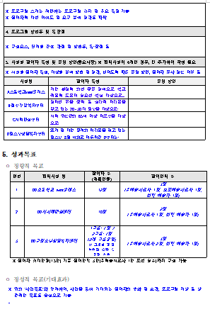
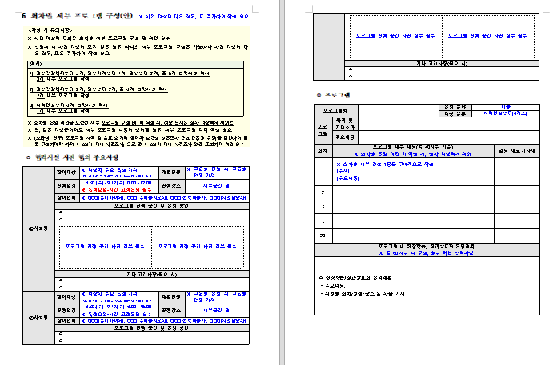
프로젝트 기획안 양식
프로젝트 기획안 양식 예시 (3대 표준 양식)
양식 1
양식 2
양식 3
문화로 치유 사업
사업개요 & 성과목표
회차별 세부 프로그램
마음치유 봄처럼 계획서
정량 · 정성 성과 설정
1~20회차 세부 계획
사업목표 및 추진체계
참여자 변화 효과 지표
회차별 주제 및 내용
총괄 프로그램 개요
방법론 및 사전준비
미작성 시 심사 제외

Slide 23
프로젝트 기획안 양식
항목별 작성 지침 (항목 1 ~ 3: 목표, 내용, 추진체계)
1. 사업목표
본 사업의 목적과 참여자 특성을 고려한 구체적 목표 제시
임상적 필요성과 프로그램 지향점을 일치시켜 명확한 달성 목표 수립
2. 추진내용 및 방법
중재 프로그램 구성, 진행 방식 및 구체적 실행 프로세스 기술
대상자 모집, 사전 준비, 주차별 세션 운영, 사후 관리 전반 기술
3. 사업 추진체계
주관기관, 협력시설, 전문가 자문단 간 역할 분담 및 협력 구조
유기적인 네트워크 구축을 통한 사업 실행 안정성 및 전문성 확보

Slide 24
프로젝트 기획안 양식
항목별 작성 지침 (항목 4 ~ 5: 성과목표, 전체 프로그램 개요)
4. 성과목표 작성 지침
5. 전체 프로그램 개요
정성적 성과목표 중심 기술
총괄 프로그램 설계 구성
① 참여자의 변화 및 효과
총괄 프로그램 명
사업 취지와 치유 목적이 드러나는 제목
정서적 안정, 사회성 향상, 스트레스 완화
목적 및 기대효과
② 프로그램 개발 등 발전적 목표
임상적·사회적 치유 가치 기술
표준 중재 매뉴얼화, 타 기관 확산 모델
사전 준비 방안 (요구분석)
시설 및 대상자 분석, 파일럿 스터디
작성 팁:
단순 참여 인원수 나열을 넘어
방법론 및 특·장점
참여자의 실질적 변화 지표를 제시
독창적 기법, 매체 활용, 타 사업 차별성

Slide 25
프로젝트 기획안 양식
항목별 작성 지침 (항목 6 : 프로그램 1 세부 구성)
기본 정보
세부 중재 내용
프로그램 개요 설정
사전준비 및 방법론
프로그램 명
사전준비 (Pilot Study) 내용
사업 취지에 맞는 독창적 세부 명칭
- 문화예술치유 사업에 대한 이해
- 치유대상 선정 사유 및 대상자 분석
치유 대상
- 사전 요구도 조사 및 시설 협의
구체적 대상군 및 회기별 참여 인원
프로그램 목적 / 기대효과 / 방법론
진행 공간
- 프로그램 구성요소 및 추진체계
시설 내 음향 및 신체 활동 적합 공간
- 단계별 진행과정 및 방법론
- 프로그램 특·장점 및 차별성

Slide 26
프로젝트 기획안 양식
항목별 작성 지침 (항목 6 : 1~20회차 세부 운영 계획)
※ [필수 심사 요건] 회차별 세부 계획 미작성 시 심사에서 제외 예정
회차
주제
주요 내용 (중재 활동)
참여 인력
교보재
1
라포 형성 & 탐색
자기소개 및 타악기 소리 탐색
2
감정 인식 및 표현
음악 감상 및 감정 트래킹 활동
3
상호작용 연주
그룹 즉흥 연주 및 리듬 인터랙션
…
20
종결 및 나눔 발표회
창작곡 발표, 소감 나눔 및 사후 평가
작성 원칙: 1회차부터 20회차까지 빠짐없이 일관된 논리 구조로 상세 기재해야 합니다.

Slide 27
프로젝트 기획안 양식
항목별 작성 지침 (항목 7 : 운영 관리 및 안전 대책)
인력 구성 및
시설 담당자
참여자 관리 &
운영·관리 방안
상호 협의 방안
안전관리 대책
전문 인력 섭외 계획
시설 관계자 워크숍
지속 참여 유도 방안
세부 역할 분담 명시
상시 의견 수렴 채널
개인정보 비밀 보장
예술가 협업 체계
참여자 정보 공유
위생 및 방역 수칙
참여인력 운영 관리
공간·악기 조율 방안
응급상황 대응 매뉴얼
핵심 포인트:
핵심 포인트:
핵심 포인트:
치료사-예술가 간
사전 워크숍으로
안전 프로토콜 및
시너지 구조 구축
시설 적극 협조 유도
돌발 대처 체계 확립

Slide 28
프로젝트 기획안 양식
항목별 작성 지침 (항목 7 : 품질 관리 및 역량 강화)
과정 기록 및
슈퍼비전 계획
자체 역량강화
홍보 방안
& 운영 방식
방안 소개
지원사업 홍보 계획
★ 현장1회 포함 3회 필수
총 3회차까지 편성 가능
사진·영상 아카이빙
슈퍼바이저 자격/목표
자체 스터디 및 세미나
보도자료 및 웹진
회차별 슈퍼비전 방식
회차별 학습 주제
성과 공유회 개최
치료사 전문성 향상
팀 내 역량 고도화
아카이빙 체계:
임상 품질 관리:
팀 역량 고도화:
차년도 사업 확산의
치료 중재 안정성 및
중재의 완성도와
핵심 객관적 근거
치료사 소진 방지
임상 일관성 확보

Slide 29
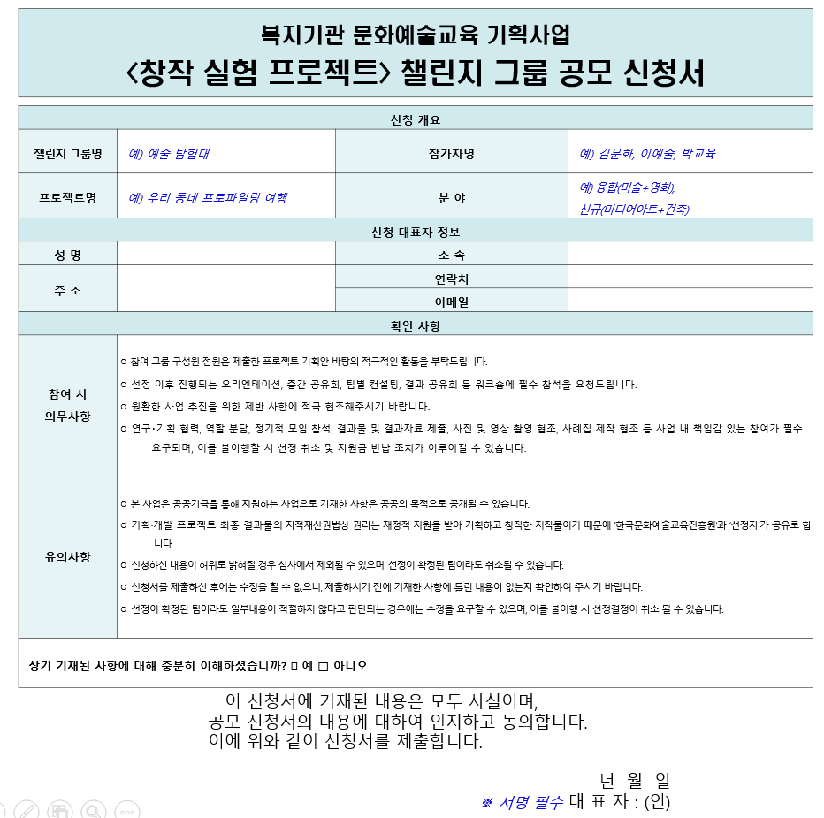
프로젝트 기획안 작성하기
복지기관 기획사업 <창작 실험 프로젝트> 공모 신청서
공모 서식 구조
신청서 3대 핵심 파트
1
신청 기본 정보
그룹명, 대표자, 참여인원, 주요 활동이력
2
I. 챌린지 그룹 소개
그룹 구성원 소개 및 문화예술 활동
프로젝트 참여 계기 및 지원 동기
3
II. 프로젝트 기획 소개
프로젝트 개요 및 기획 의도
연구 계획 및 최종 기대효과

Slide 30
프로젝트 기획안 작성하기
I. 챌린지 그룹 소개
[작성방법]
기획안은 연구·컨설팅을 거쳐 수정 가능하므로, 현재 구상 내용을 기술하세요.
형식에 맞게 추가 작성 가능하며 그림·사진·도표 첨부 자유 (별도 파일 접수 불가).
1. 챌린지 그룹 소개
2. 지원 동기
① 그룹 명 및 정체성
① 기획사업 신청 계기
지향점과 음악치료 철학이 드러나는 명칭
왜 본 지원사업이어야 하는가?
② 구성원 소개 및 전문성
② 요즘 고민하고 있는 내용
전공, 임상 경험 및 역할 분담 기술
현장 미해결 과제 및 임상적 한계점
③ 주요 문화예술 활동
③ 프로젝트로 얻고 싶은 것
과거 수행 프로젝트 및 현장 이력
기획안 완성, 프로그램 고도화, 학술 성취

Slide 31
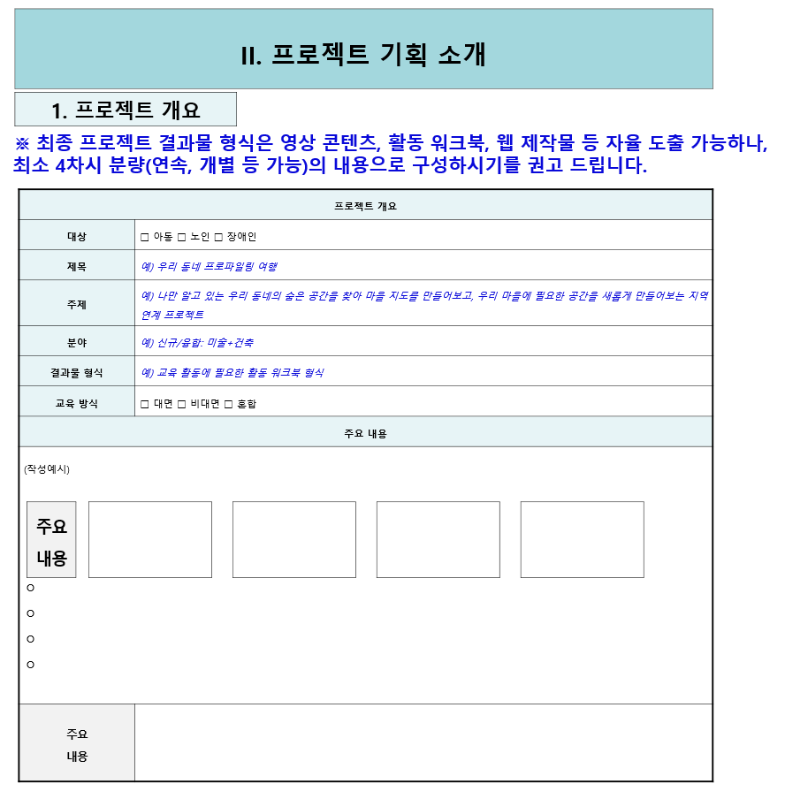
프로젝트 기획안 작성하기
II. 프로젝트 기획 소개
기획 소개 개관
II. 프로젝트 기획 소개 항목
1. 프로젝트 개요
프로젝트 명, 대상 및 규모, 공간, 일정
2. 프로젝트 기획 의도
기획 배경, 목적, 주제 설정 이유, 연결 지점
3. 프로젝트 연구 계획
참고 자료, 리서치 및 보완 계획, 기대효과
※ 기획의 참신성과 실행 가능성을 입증하는
핵심 공모 서식입니다.

Slide 32
프로젝트 기획안 작성하기
II. 프로젝트 기획 소개
2. 프로젝트 기획 의도
3. 프로젝트 연구 계획
배경, 목적, 방향성 구체화
사업 기간 내 발전 방안
① 기획 배경 및 목적
① 참고 자료 및 선행 연구
왜 이 프로젝트가 필요한가?
국내외 선행 연구 및 우수 사례
이루고자 하는 궁극적 목표
기존 사업과의 차별성 확보
② 주제 설정 이유
② 리서치 및 보완 계획
특정 대상을 위한 음악적 주제
대상/분야 리서치 및 조사 계획
치유적 욕구를 반영한 근거
전문가 컨설팅을 통한 보완
③ 주제와 활동 연결 지점
③ 기대효과 및 향후 발전
설정 주제가 세부 활동에 반영
최종 결과물의 활용 가능성
음악적 표현과 치유의 연결고리
현장 적용 모델화 및 지속성

Slide 33
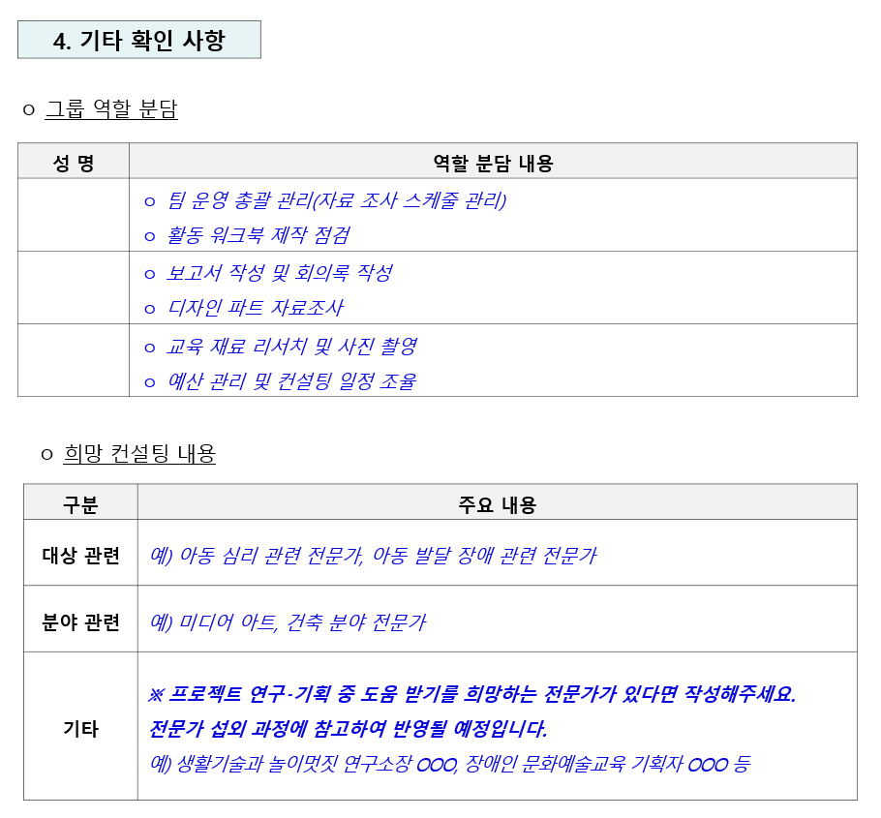
프로젝트 기획안 작성하기
II. 프로젝트 기획 소개
최종 제출 점검
기획안 완성도 심사 대비
1. 세부 실행 일정표
기획-준비-실행-평가 마일스톤
2. 예산 편성의 타당성
인건비, 활동비, 재료비, 운영비 산출
3. 산출물 포트폴리오 연계
매뉴얼, 프로토콜, 연구보고서 정합성
※ 한 학기 완성된 임상 프로젝트 산출물 도출

